Slide 1
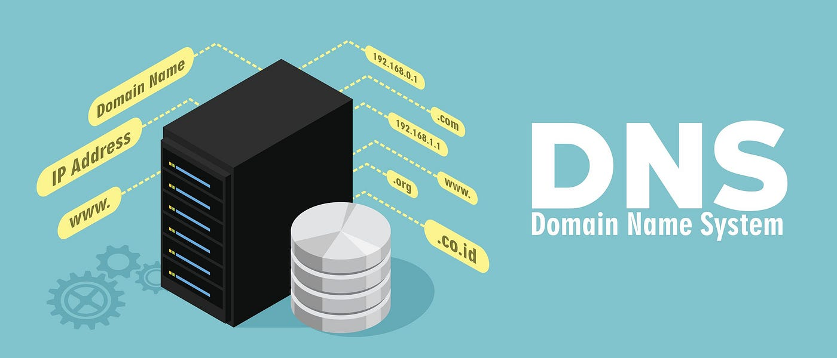
Patrik Bialas

Slide 2
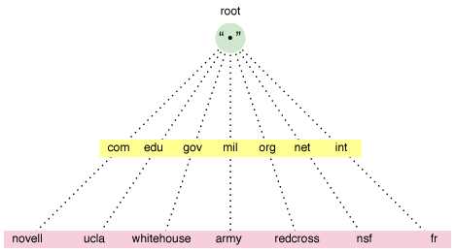
Jak DNS funguje
Prostor doménových jmen tvoří strom s jedním kořenem.
Každý uzel tohoto stromu obsahuje informace o doméně a odkazy na své podřízené domény.
Kořenem stromu je kořenová doména, zapisuje se jako samotná tečka.
Pod ní se v hierarchii nacházejí
domény nejvyšší úrovně

Slide 3

Složení doménového jména
Celé jméno se skládá z několika částí oddělených tečkami.
Na jeho konci se nacházejí domény nejobecnější, směrem doleva se postupně konkretizuje.

Slide 4
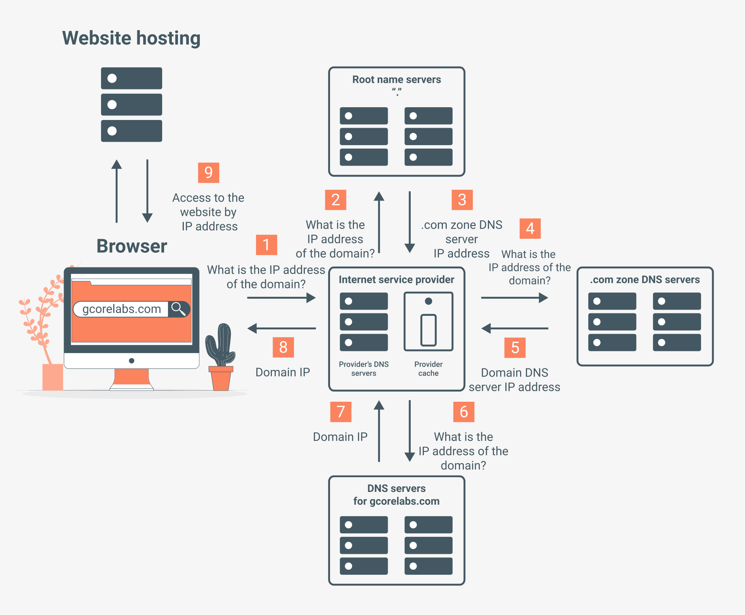
DNS servery
DNS server může hrát vůči doméně jednu ze dvou rolí:
Autoritativní server
Rekurzivní (caching only) server

Slide 5
Autoritativní server
Autoritativní server je ten, na němž jsou trvale uloženy záznamy k dané doméně/zóně.
Autoritativních serverů je obvykle více a až na velmi speciální případy se na všech udržují totožné záznamy.
Každou změnu v záznamech je potřeba propagovat na všechny autoritativní servery.
Autoritativní DNS servery jsou obvykle provozovány registrátorem domény nebo poskytovatelem webhostingu.

Slide 6

Rekurzivní server
Autoritativní server je ten, na němž jsou trvale uloženy záznamy k dané doméně/zóně.
Autoritativních serverů je obvykle více a až na velmi speciální případy se na všech udržují totožné záznamy.
Každou změnu v záznamech je potřeba propagovat na všechny autoritativní servery.
Autoritativní DNS servery jsou obvykle provozovány registrátorem domény nebo poskytovatelem webhostingu.

Slide 7
Root servery
Kořenové jmenné servery představují zásadní část technické infrastruktury Internetu, na které závisí spolehlivost, správnost a bezpečnost operací na internetu.
Jsou součástí DNS, celosvětově distribuované databáze, která slouží k překladu unikátních doménových jmen na ostatní identifikátory.

Slide 8
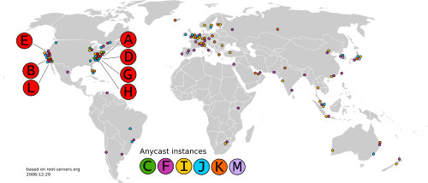
Root servery
Pojem root server je všeobecně používán pro 13 kořenových jmenných serverů.
Root servery se nacházejí ve 34 zemích světa, na více než 80 místech.

Slide 9

DNS cache
Téměř každý DNS server funguje zároveň jako DNS cache.
Při opakovaných dotazech pak nedochází k rekurzivnímu prohledávání stromu, ale odpověď je získána lokálně.
V DNS záznamech je totiž uložena i informace, jak dlouho lze záznam používat (TTL), a lze také zjistit, zda byl záznam změněn

Slide 10
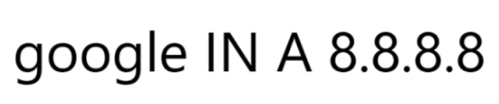
Typy záznamů
A (address record) obsahuje IPv4 adresu přiřazenou danému jménu.
AAAA (IPv6 address record) obsahuje IPv6 adresu.
CNAME (canonical name record) je alias - jiné jméno pro jméno již zavedené.

Slide 11
Typy záznamů
MX (mail exchange record) oznamuje adresu a prioritu serveru pro příjem elektronické pošty pro danou doménu.
NS (name server record) ohlašuje jméno autoritativního DNS serveru pro danou doménu.
PTR (pointer record) je speciální typ záznamu pro reverzní zóny.
SOA (start of authority record) je zahajující záznam zónového souboru.

Slide 12
Bezpečnost DNS
Některé typy bezpečnostních hrozeb DNS:
DNS Spoofing:
  Útočník manipuluje DNS odpovědi, aby přesměroval uživatele na falešné webové stránky.
  Tímto způsobem může útočník provádět phishing nebo získávat citlivé informace.
Cache Poisoning:
  Útočník vkládá falešné údaje do DNS cache, což může vést k přesměrování uživatelů na škodlivé servery.
  Tato technika může být použita k útokům na vybrané cíle.

Slide 13
Bezpečnost DNS
DNS Amplification Attack:
  Útočník využívá otevřené DNS servery k odesílání velkého množství dotazů s cílem zvětšit odpovědi.
  To může způsobit přetížení síťového provozu a odepření služeb (DoS - Denial of Service) na cílovém serveru.
DDoS útoky na DNS servery:
  Útočníci mohou směřovat masivní množství dotazů na DNS servery s cílem je přetížit a znemožnit jejich normální fungování.

Slide 14

DNSSEC
DNSSEC je bezpečnostní rozšíření pro DNS, které bylo vytvořeno s cílem poskytnout ochranu před různými formami útoků na DNS.
Cíle DNSSEC:
  Integrity: Zajištění integrity DNS záznamů, což znamená, že nemohou být změněny neoprávněně.
  Authentication: Ověření původu DNS dat, aby bylo možné potvrdit, že data byla poskytnuta legitimním zdrojem.
  Authentication of Denial: Zajištění, že odpovědi od autoritativních DNS serverů jsou skutečně odpověďmi, nikoli falešnými odmítnutími.

Slide 15
DNSSEC
Klíčové Komponenty DNSSEC:
  Zónový Klíč: Používá se k podepisování zónových záznamů.
  Klíč pro Ověřování: Používá se k podepisování klíčů ZSK, aby se zvýšila bezpečnost celého procesu.
Podepisování Záznamů:
  DNSSEC zavádí digitální podpisy pro každý DNS záznam, což zajišťuje, že mohou být ověřeny jako autentické.

Slide 16
Konfigurace DNS serveru
Instalace serveru BIND
  BIND – v informatice označení nejpoužívanějšího DNS serveru v Internetu.
Odkaz na kompletní návod nastavení DNS - https://www.server-world.info/en/note?os=Ubuntu_23.04&p=dns&f=1

Slide 17
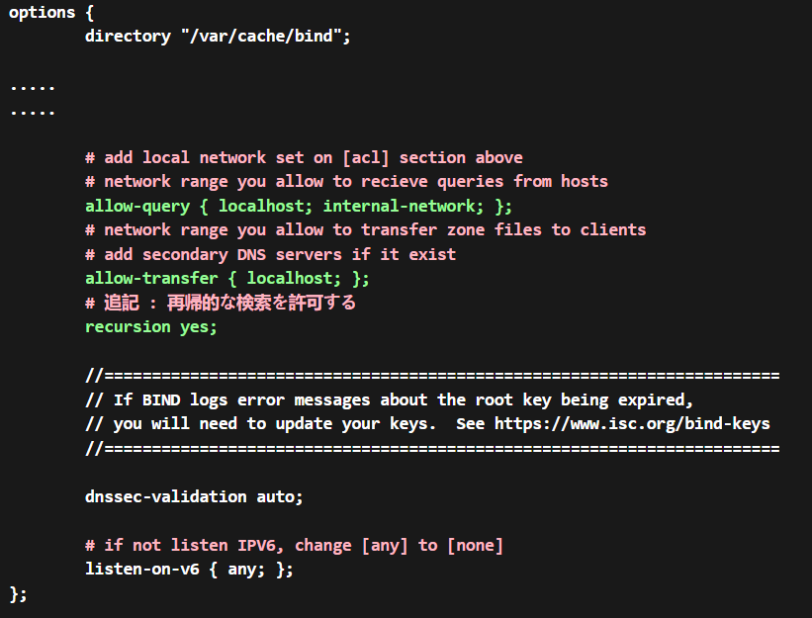
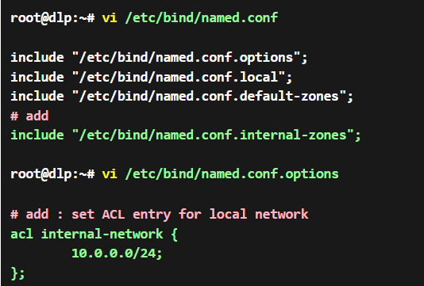
Konfigurace DNS serveru
Konfigurace BIND

Slide 18
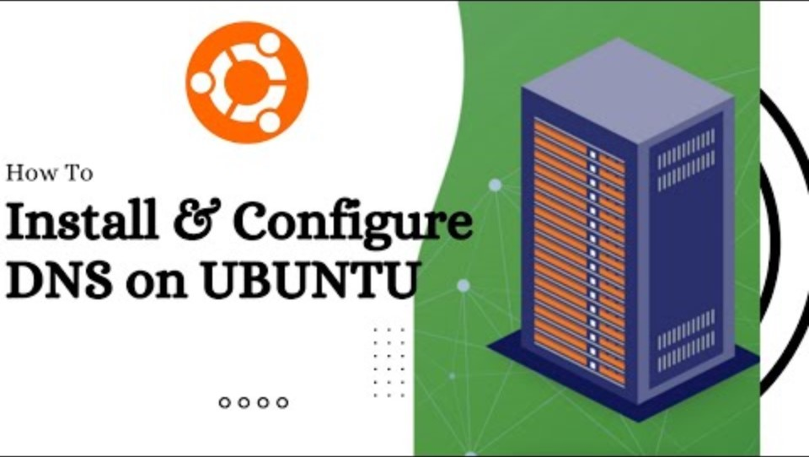

Slide 19
Zdroje
https://cs.wikipedia.org/wiki/Domain_Name_System#
https://www.server-world.info/en/note?os=Ubuntu_23.04&p=dns&f=1
https://cs.wikipedia.org/wiki/BIND
https://cs.wikipedia.org/wiki/Domain_Name_System_Security_Extensions

